Slide 1

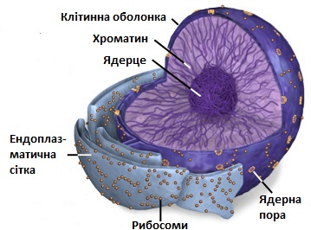
КЛІТИННА БІОЛОГІЯ
МІНІСТЕРСТВО ОХОРОНИ ЗДОРОВ'Я УКРАЇНИ
Вінницький національний медичний університет ім. М.І. Пирогова
Кафедра фармації
Вибірковий курс

Slide 2
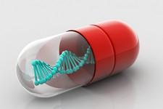
Актуальність теми
«Клітинна біологія» є складовою освітньо-професійної програми підготовки фахівців другого (магістерського) рівня галузі знань 22 «Охорона здоров’я», спеціальності 226 «Фармація, промислова фармація», 1 курс.
Програма передбачає засвоєння теоретичних основ щодо будови та функціональних особливостей клітин рослин, тварин, бактерій і грибів, їх значення та використання в медицині та фармації.
Вивчення дисципліни закладає фундамент для подальшого засвоєння знань з розуміння молекулярно-генетичного підґрунтя розвитку спадкових і мультифакторіальних захворювань та перспективи застосування досягнень клітинної біології в практичній медицині.

Slide 3

Предмет вивчення дисципліни
Предметом вивчення навчальної дисципліни «Клітинна біологія» (курс за вибором) є засвоєння найважливіших медико-біологічних особливостей клітини, що дозволяє визначити завдання клітинної біології як наукового напрямку і навчальної дисципліни,
Проаналізувати вплив на здоров’я людини:
фізико-хімічних,
молекулярно-генетичних,
структурно-функціональних
та інших клітинних чинників.

Slide 4
Мета викладання дисципліни
Метою викладання навчальної дисципліни «Клітинна біологія» є забезпечення високого рівня загально-біологічної підготовки фармацевтів:
Досягти чіткої орієнтації здобувачів вищої освіти, заклавши фундамент їхнього навчання на профільних теоретичних кафедрах, а в подальшому – на кафедрах фармацевтичного профілю.
Засвоїти теоретичні основи щодо будови, класифікації клітин рослин, тварин, бактерій і грибів, їх значення та використання в медицині, фармації тощо.
Опанувати методи та процедури макро- і мікроскопічного аналізу клітин.

Slide 5
Компетентності
- інтегральна: здатність розв’язувати складні задачі та критично осмислювати й вирішувати практичні проблеми у професійній фармацевтичній, або дослідницько-інноваційній діяльності із застосуванням положень, теорій та методів фундаментальних, хімічних, технологічних, біомедичних та соціально-економічних наук; інтегрувати знання та вирішувати складні питання, формулювати судження за обмеженої інформації; зрозуміло доносити власні знання, висновки та їх обґрунтованість до аудиторії.
- загальні: здатність застосовувати знання в практичних ситуаціях; здатність до адаптації та дії у новій ситуації.
- спеціальні: здатність проводити санітарно-просвітницьку роботу серед населення з метою профілактики поширених хвороб, попередження небезпечних інфекційних, вірусних та паразитарних хвороб, а також з метою сприяння своєчасному виявленню та підтриманню прихильності до лікування цих хвороб згідно з їхніми медико-біологічними характеристиками та мікробіологічними особливостями.

Slide 6
Результати навчання:
Інтегративні кінцеві програмні результати навчання (ПРН), формуванню яких сприяє навчальна дисципліна.
ПРН 1. Застосовувати знання з загальних та фахових дисциплін у професійній діяльності.
ПРН 2. Визначати вплив факторів, що впливають на процеси всмоктування, розподілу, депонування, метаболізму та виведення лікарського засобу і обумовлені станом, особливостями організму людини та фізико-хімічними властивостями лікарських засобів.

Slide 7
Зв’язок з іншими дисциплінами
Клітинна біологія базується на вивченні здобувачем вищої освіти біології з основами генетики, ботаніки, зоології, загальної та неорганічної хімії, інформаційної технології у фармації, латинської й української мови і інтегрована з цими дисциплінами.
Клітинна біологія виконує роль базової біологічної дисципліни для певних професійно орієнтованих і спеціальних дисциплін та закладає основи вивчення здобувачами вищої освіти: фармакогнозії, ресурсознавства лікарських рослин, навчальної практики з фармакогнозії, лікарської токсикології, токсикологічної та судової хімії, технології ліків, технології лікарських косметичних засобів, біологічної хімії, фармацевтичної біотехнології.
Програмою передбачена інтеграція з цими дисциплінами та формування умінь щодо застосовування знань з клітинної біології в процесі подальшого навчання, а також у професійній діяльності.

Slide 8
Методичне забезпечення
Навчально-методичне забезпечення курсу
«Клітинна біологія»:
- конспектів лекцій з дисципліни;
- презентаційних матеріалів з курсу; відеороликів;
- підручників та посібників з клітинної біології та цитології;
- комплексу тестових завдань для вхідного та вихідного контролю знань на заняттях;
- інструктивно-методичних матеріалів до практичних занять;
- контрольних завдань до практичних занять;
- завданнь для заліків;
- методичних матеріалів, що забезпечують самостійну роботу здобувачів вищої освіти.

Slide 9

Викладач курсу:
Родінкова Вікторія Валеріївна, доктор біологічних наук,
професор кафедри фармації, розробник курсу “Клітинна біологія”

Slide 10

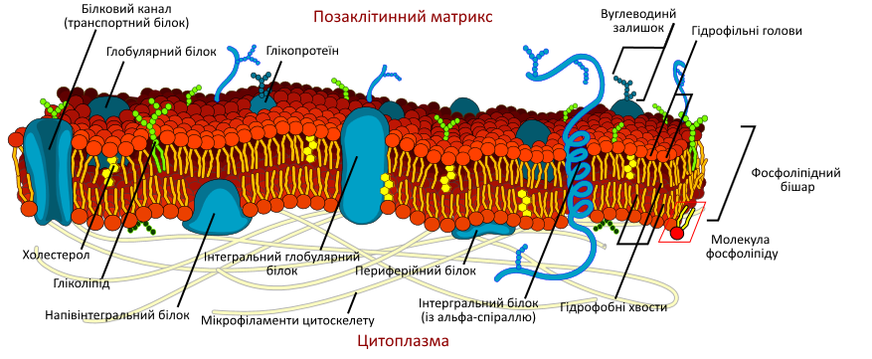
Дякую за увагу!
МІНІСТЕРСТВО ОХОРОНИ ЗДОРОВ'Я УКРАЇНИ
Вінницький національний медичний університет ім. М.І. Пирогова
Кафедра фармації

